Slide 1

预防艾滋 共享健康
赣州市疾病预防控制中心

Slide 2
主 要 内 容
一、艾滋病流行概况
二、艾滋病基本知识
三、流动人口靳某感染艾滋病案例
四、高危了，怎么办
五、国家相关政策
二

Slide 3
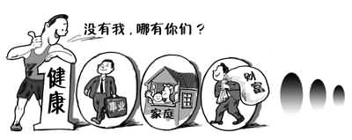
对于人生来说你认为什么最重要？
健
康
票
子
妻
子
车
子
房
子
孩
子
位
子
……

Slide 4



人类所能犯的最大错误就是拿健康来换取其他身外之物！
——叔本华

Slide 5

艾
滋
病
获得性免疫缺陷综合症

Slide 6
第一反应
了解艾滋病干嘛
跟我有什么关系
这个离我们有点远
没那么巧吧
太可怕了 …

Slide 7

提问:
谁听说过艾滋病？
谁见过艾滋病毒感染者或艾滋病病人？
你认为身边有人会感染艾滋病吗？

Slide 8
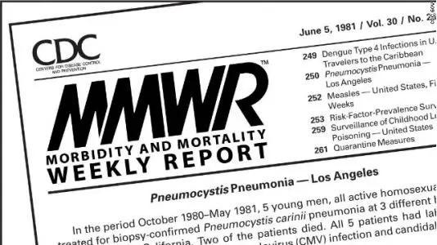

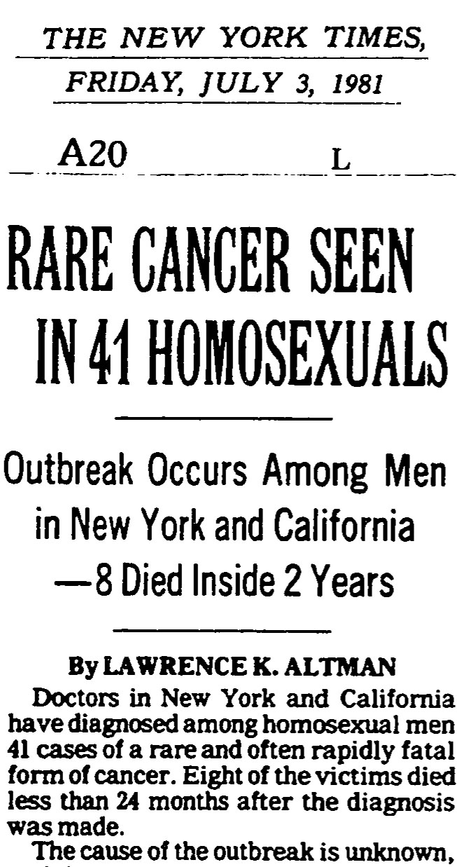
艾滋病首次发现至今39年……

Slide 9
艾滋病首次发现至今39年……
1981年发现世界上第一例艾滋病，美国疾病控制中心在身体一向很健康的青年男性同性恋中发现了一种“怪病”。患者出现全身免疫功能缺陷，从而引发致命的感染和肿瘤，各种治疗均不能解决临床症状，患者很快死亡。随后，在吸毒者、血友病患者以及多性伴者中也大量发现了这个怪病。该病传播迅速，死亡率高，对社会产生了相当大的冲击，造成了人们很大的惊慌和恐惧，许多国家不惜投入巨资，研究病因，探索治疗方法。

Slide 10
一、艾滋病流行概况
全球艾滋病的最新信息
根据2020年7月6日UNAIDS发布最新报告
截至2019年底，全球现存活艾滋病感染者为 3800万。2019年新发感染人数为 170万。
截至2019年底，全球接受艾滋病抗病毒治疗的人数为2540万，覆盖率为67%。

Slide 11
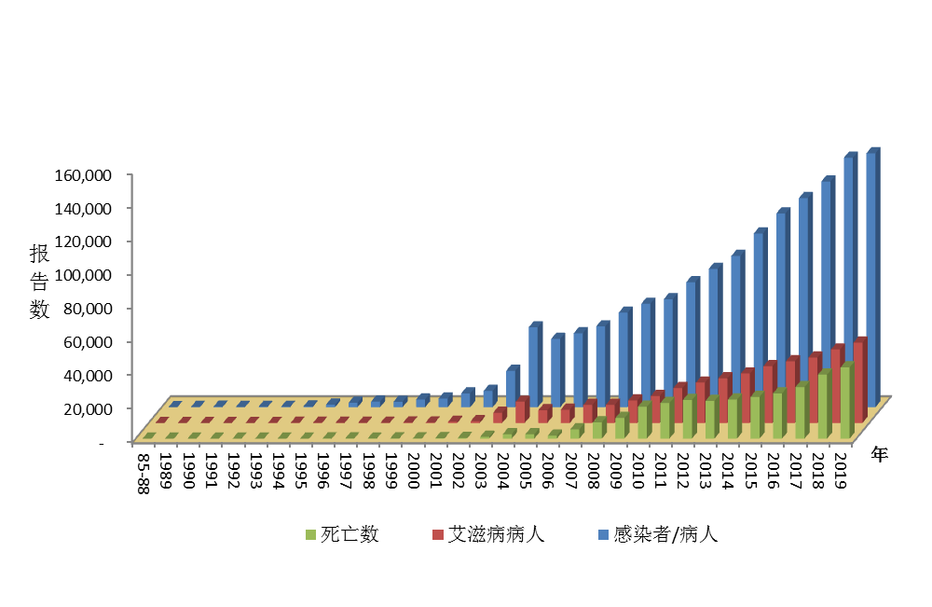
全国艾滋病病例报告
截至2019年底 全国报告现存活HIV/AIDS 962809例，报告死亡316477例
2019年新报告HIV/AIDS151250例。
Notes:
计算一下增加的比例，从2015-2018年在8-12%，2019年在不到2%。

Slide 12
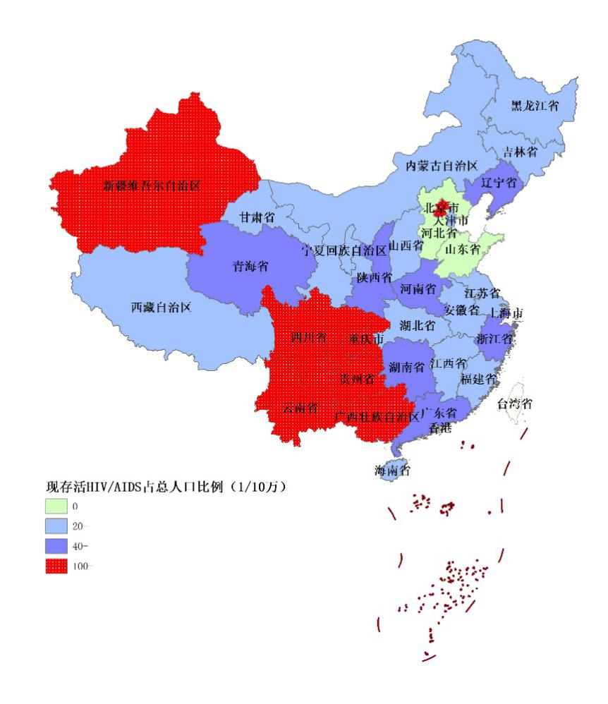
全国艾滋病病例报告
流行特点：
疫情流行地区差异大
性传播持续为最主要传播途径
60岁以上报告病例持续增加
人口流动已经被证明是艾滋病传播的一个重要因素
Notes:
计算一下增加的比例，从2015-2018年在8-12%，2019年在不到2%。

Slide 13
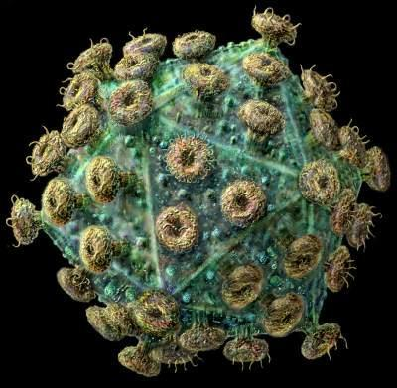

二、艾滋病基本知识
（一）艾滋病是什么？
艾滋病，全称为“获得性免疫缺陷综合征”（AIDS）。是人类因为感染人类免疫缺陷病毒（HIV）后导致免疫缺陷，并引发一系列机会性感染及肿瘤，严重者可导致死亡的综合征，其病死率极高。

Slide 14
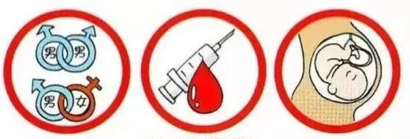
（二）艾滋病的传播途径
2019年新报告病例经性传播占97.1%，其中：异性传播73.8%，同性性传播23.3%。

Slide 15


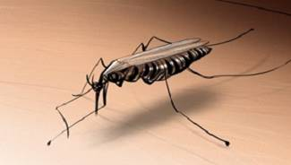


以下日常接触不传播艾滋病

Slide 16
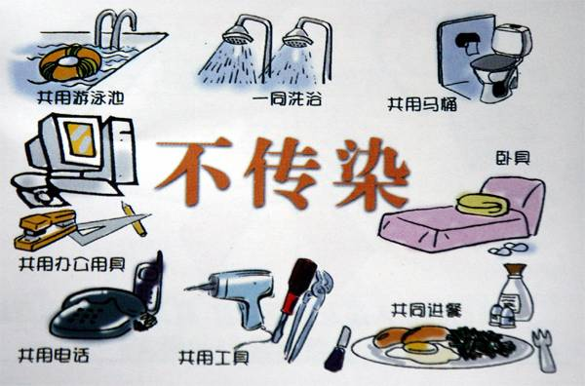
以下日常接触不传播艾滋病

Slide 17
（三）艾滋病的人群易感性
人群普遍易感，其中注射吸毒者、男男性行为者、多性伴者、卖淫嫖娼、接受HIV污染的血液及血制品者、感染HIV的母亲所生婴儿等为高危人群。

Slide 18
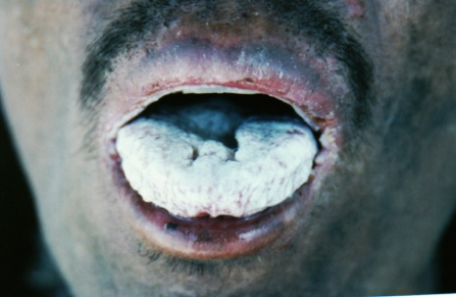
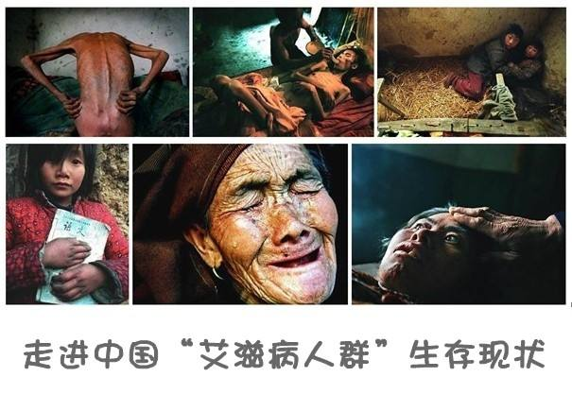
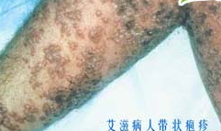
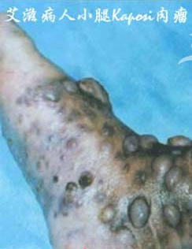
（四）艾滋病的危害
危害认识
（1）艾滋病离我们的生活并不遥远。艾滋病是一种危害大、死亡率高的严重传染病，目前不可治愈、无疫苗预防
（2）艾滋病威胁着每一个人和每一个家庭，预防艾滋病是全社会的责任。

Slide 19
（五）艾滋病预防
艾滋病目前没有疫苗可以预防，目前无法治愈。掌握预防知识、拒绝危险行为，做好自身防护才是最有效的预防手段。
（1）艾滋病病毒通过性接触、血液和母婴三种途径传播
（2）忠诚性伴，要有责任感，侥幸思维不可取，避免不安全性行为
（3）性病可增加感染艾滋病病毒的风险，必须及时到正规医疗机构诊治

Slide 20
（4）避免共用注射器静脉吸毒，可有效预防艾滋病病毒经血液传播
（5）感染了艾滋病病毒的孕产妇应及时采取医学手段阻止艾滋病病毒传给婴儿
（6）坚持每次正确使用安全套，可有效预防艾滋病/性病的经性途径传播

Slide 21
三、流动人口感染艾滋病案例
“临时夫妻”背后的“性福”
靳某，47岁，单身，长期外出务工。没有文化、不懂技术，落脚在外地的靳某只能靠着在工地打杂工维持生活，一个人孤身在外孤独和寂寞使其日渐消沉。
直至2006年，一名叫刘某的女子走进了他的生活，使他的生活一下子有了新的生机。刘某是一个有家室有孩子的农村妇女，为躲避丈夫常年家暴，孤身一人外出打工，在工地遇见靳心灵。她的不幸及女人特有的温柔让一直未婚的靳某有了对家的渴望，与粗鲁、残暴的丈夫相比，靳某老实、厚道，也让身在异乡的刘某感到从未有过的温暖。就这样，漂泊在外的两个人的心越来越近，他们同居了。

Slide 22
可惜好景不长，刘某遇到了同是在外务工且高大英俊的李某，他两很快发展为情人关系，这期间，她还会时不时回到与靳某组建的“家”。尽管靳某对李某的存在清清楚楚，但是想着来之不易组建的“家”，靳某选择了隐忍。靳某的沉默并没有换来刘某的收敛，她反而变得更加沉沦，刘某在与靳某、李某同居的同时，还与两个来历不明的男人发生着性关系。
2018年，靳某身体出现了不正常的状况：消瘦、乏力、高烧不退等，由于经济条件有限，他一直没有去医院检查，只是在诊所里拿了些西药。由于靳某身体出了问题，不能务工便没了经济收入，刘某很快就彻底搬出了他们的“家”，消失得无影无踪。
靳某无奈回了老家并把他的情况向哥哥说明，第二天哥哥陪同靳某到县中医院看病，医生给他做了HIV检测，发现HIV初筛阳性，之后在疾控中心得到确证。靳某看到确证报告单后想过轻生，还好哥哥一直在身边安慰他。最终在家人和县疾控中心工作人员的劝说下，靳某流下悔恨的泪水，选择积极配合、定期到相关机构接受治疗。

Slide 23
点评：
长期外出打工的“临时夫妻”，主要是为了满足生理需求而产生的。这是个社会现象，在不能改变这种现状的时候，加强自身防护显得尤为重要：性接触时，加强安全套使用等防护性措施。为了他人，更为了自己，请每次、请百分之百、请正确使用安全套！

Slide 24
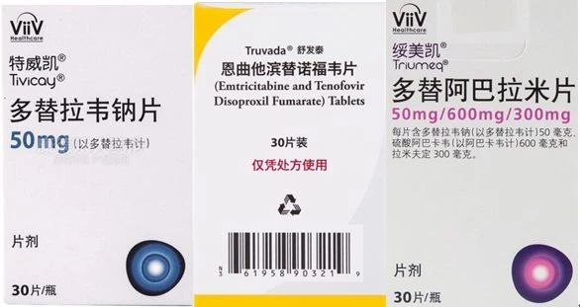
四、高危了，怎么办?
二
暴露后72小时内尽早使用阻断药可减少艾滋病病毒感染的风险

Slide 25
四、高危了，怎么办?
暴露前预防（PrEP）
预防HIV感染的有效性可达到90%以上。
（替诺福韦和恩曲他滨，替诺福韦和拉米夫定）
非职业暴露后预防（nPEP）
阻断成功率在80%以上。
（替诺福韦/替诺福韦艾拉酚胺，二选一）+（恩曲他滨/拉米夫定，二选一）+多替拉韦/拉替拉韦钾片，二选一）
二

Slide 26
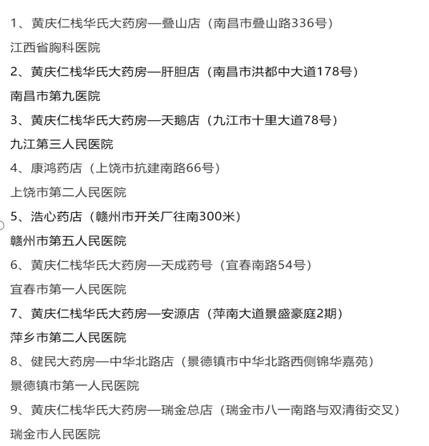
后悔药哪里买 ？

Slide 27
检测 检测 !!!
疾控中心、医院、自我检测

Slide 28
检测有关信息
1、检测地点：
1）各市、县级疾控中心提供免费保密咨询检测
2）各二甲以上医院初筛实验室提供收费检测，二甲以下部分医疗机构设置了检测点（详情可咨询当地疾控机构）
3）使用合格自检试剂自行检测（血液、唾液、尿液）
2、何时做检测：发生高危行为3周以后做第一次检测；12周后第二次检测。要求两次检测间未再发生高危行为。

Slide 29
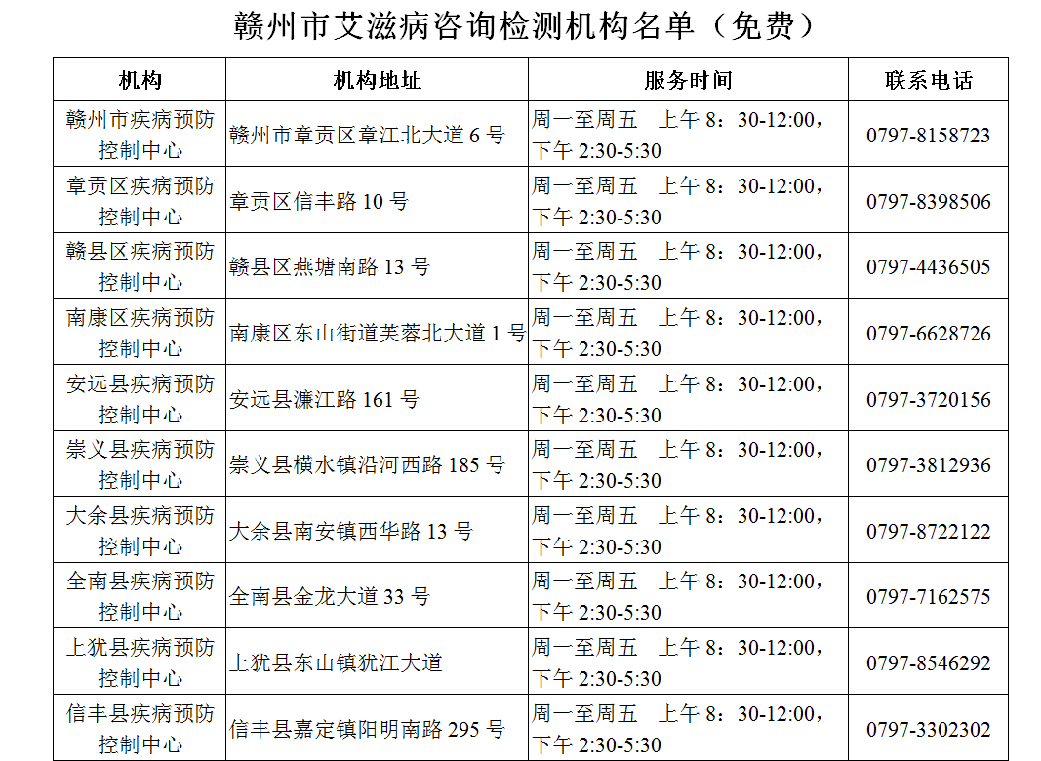

Slide 30
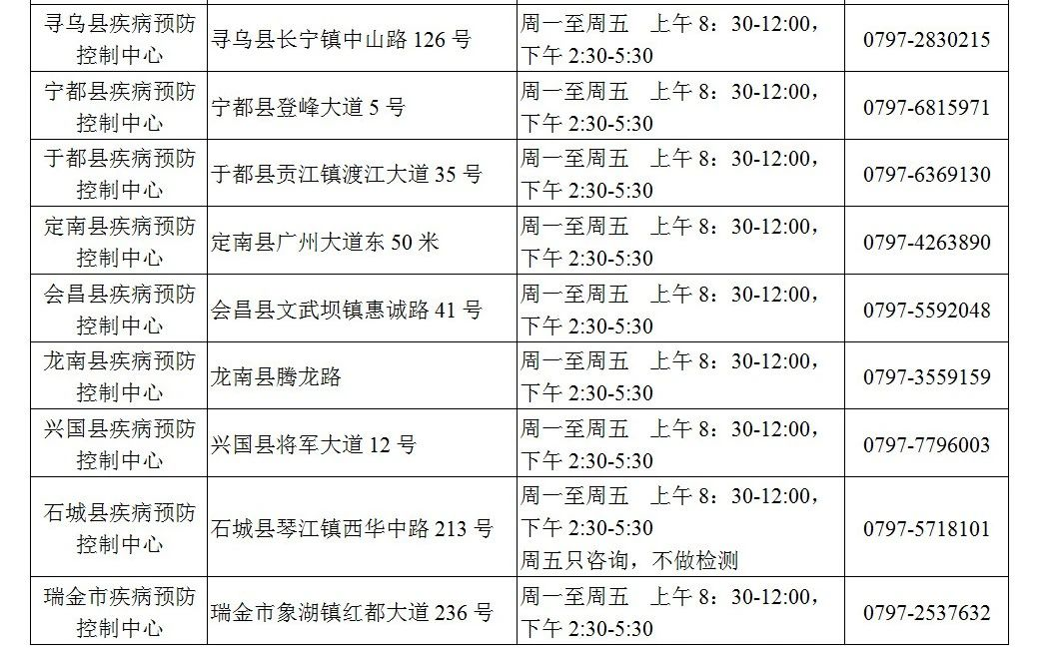

Slide 31
五、国家相关政策
“四免一关怀”
对艾滋病病人免费提供抗病毒药物；
为自愿接受艾滋病咨询检测的人员免费提供服务；
为感染艾滋病病毒的孕妇提供免费母婴阻断药物及婴儿检测试剂；
对艾滋病病人的孤儿免收上学费用；
将生活困难的艾滋病病人纳入政府救助范围，按照国家有关规定给予必要的生活救济。积极扶持有生产能力的艾滋病病人开展生产活动，增加收入。加强艾滋病防治知识的宣传，避免对艾滋病感染者和病人的歧视。
二

Slide 32
江西省艾滋病救治“三免一补助”政策
政策内容 | 服务对象 | 服务项目/病种/内容 | 服务提供者 | 服务经费 | 补助方式
免费检测 | 艾滋病抗体筛查复检阳性者，尚未接受抗病毒治疗的艾滋病患者 | 确证检测、CD4细胞检测、病毒载量检测等3项检测 | 省、设区市疾控机构 | 每人每年不超过900元 | 检测对象接受免费检测；财政补助省、设区市疾控机构
免费体检 | 尚未接受抗病毒治疗的艾滋病患者 | 血常规、尿常规、血生化检测等9项检测 | 定点医疗机构 | 每人每年不超过600元 | 体检对象先垫付再申请报销；财政补助县级疾控机构
 | 已接受抗病毒治疗的艾滋病患者 |  |  | 每人每次不超过300元（首次治疗患者每年7次，既往治疗患者每年4次）
免费随访 | 存活的艾滋病患者 | 一般随访咨询、高危行为干预、机会性感染预防等10项服务 | 县级疾控机构 | 每人每年不超过1000元 | 随访对象接受免费随访；财政补助县疾控机构
救治补助 | 发生机会性感染的贫困家庭艾滋病患者 | 感染性发热、感染性腹泻、卡波西肉瘤等机会性感染疾病 | 定点医疗机构 | 每人每年不超过6000元 | 救治对象先垫付再申请补助；财政补助县级疾控机构
二

Slide 33

法律法规
艾滋病病毒感染者也是艾滋病的受害者，应该得到理解和关心，但故意传播艾滋病的行为既不道德，又要承担法律责任。

Slide 34
珍爱生命 保护自我
拒绝不洁性行为！！！

Slide 35

Thanks！

